Slide 1
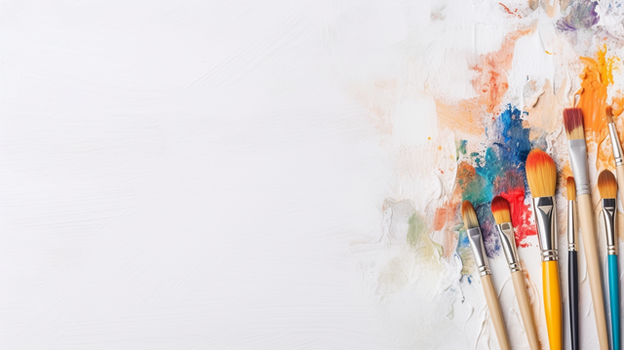
МБОУ «Камынинская ООШ»
Мастер-класс по изобразительному искусству
«Рисование пупырчатой плёнкой «Одуванчики»
в рамках муниципального семинара
«Интеграция дополнительных общеразвивающих программ с учебными предметами»
Подготовила: Суханова Инна Александровна

Slide 2
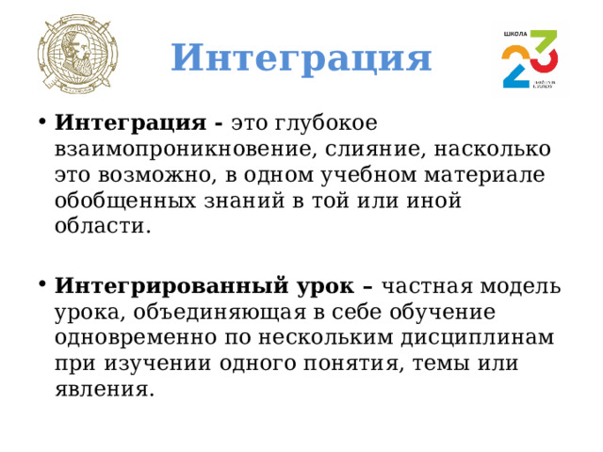

Slide 3
Изобразительное искусство (ИЗО) в начальной школе можно интегрировать с другими предметами — окружающим миром, математикой, чтением или технологией. Это позволяет углублять знания учащихся, развивать их творческие способности и формировать целостное восприятие мира.
Интеграция уроков изобразительного искусства (ИЗО) с уроками литературного чтения — это процесс, при котором учебный материал двух дисциплин объединяется, что позволяет развивать образное мышление и творческую активность учащихся.

Slide 4
Интегрированные уроки могут быть в разных формах, например:
Творческая мастерская — ученики рисуют картины, описанные в произведении, используя нетрадиционную технику рисования (например, рисование с элементами аппликации).
Урок-фантазия — например, по теме «Первый снег в стихах, живописи и музыке» ученики знакомятся со стихами И. Бунина, К. Бальмонта, а затем рисуют зимний пейзаж, используя репродукции картин известных художников.
Работа с иллюстрациями — например, к басням И.А. Крылова ученики анализируют иллюстрации, которые мотивируют анализ произведения, помогают прояснить авторское отношение к персонажам и их поступкам.
Задания на создание словесного и художественного образа — ученики перечитывают понравившиеся строки, составляют словесный рисунок и выполняют живописную работу.

Slide 5
Интеграция изобразительного искусства (ИЗО) с математикой — это метод обучения, при котором визуальные и художественные задания, связанные с математическими концепциями, помогают учащимся развивать математические навыки

Slide 6
Примеры заданий
Создание мозаики из геометрических фигур.
Задания, в которых учащиеся должны рисовать симметричные фигуры или дополнить рисунок.
Ученики могут создать коллаж, в котором используется заданное количество определённых предметов, например, 10 звёзд или 5 кругов.

Slide 7
Интеграция изобразительного искусства (ИЗО) с окружающим миром в учебном процессе предполагает сочетание изучения природы с художественным восприятием. Это позволяет создать гармоничное образовательное пространство, где теория сочетается с практикой, а знания о природе переплетаются с художественным выражением

Slide 8
Примеры заданий
Развитие творческого мышления. Ученики могут применять знания из одной области для решения задач в другой. Например, при изучении темы «Животные леса» дети узнают о среде обитания животных, их особенностях и значении для экосистемы, а на уроке ИЗО рисуют выбранного животного в его естественной среде обитания.
Формирование экологического мышления. Например, при изучении темы «Растения и их значение для жизни на Земле» дети узнают о роли растений в природе, а на уроке ИЗО создают пейзажи, иллюстрирующие красоту и разнообразие растительного мира.
Развитие умения наблюдать, анализировать и передавать через рисунок особенности объекта. В процессе выполнения задания школьники учатся подбирать цвета, передавать текстуру меха или перьев, изображать растения, характерные для конкретной экосистемы.
Изучение конкретной темы из курса окружающего мира. Например, при изучении темы «Времена года» дети узнают о характерных особенностях каждой поры года, а затем рисуют соответствующие пейзажи.

Slide 9
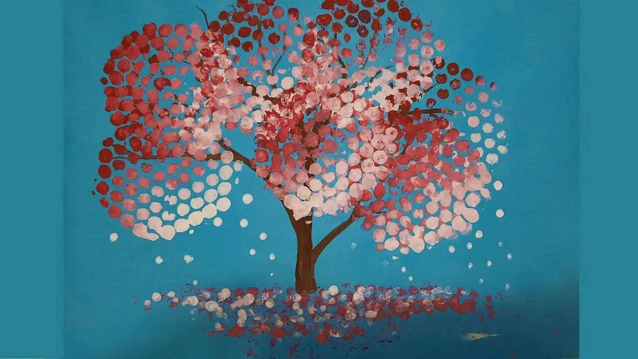
Мастер-класс для педагогов
Тема: «Нетрадиционная техника рисования с помощью пупырчатой плёнки»

Slide 10
Оборудование:
Пупырчатая плёнка;
Краски или гуашь;
Кисточки;
Вода;
Салфетки;
Лист бумаги;

Slide 11
